Slide 1
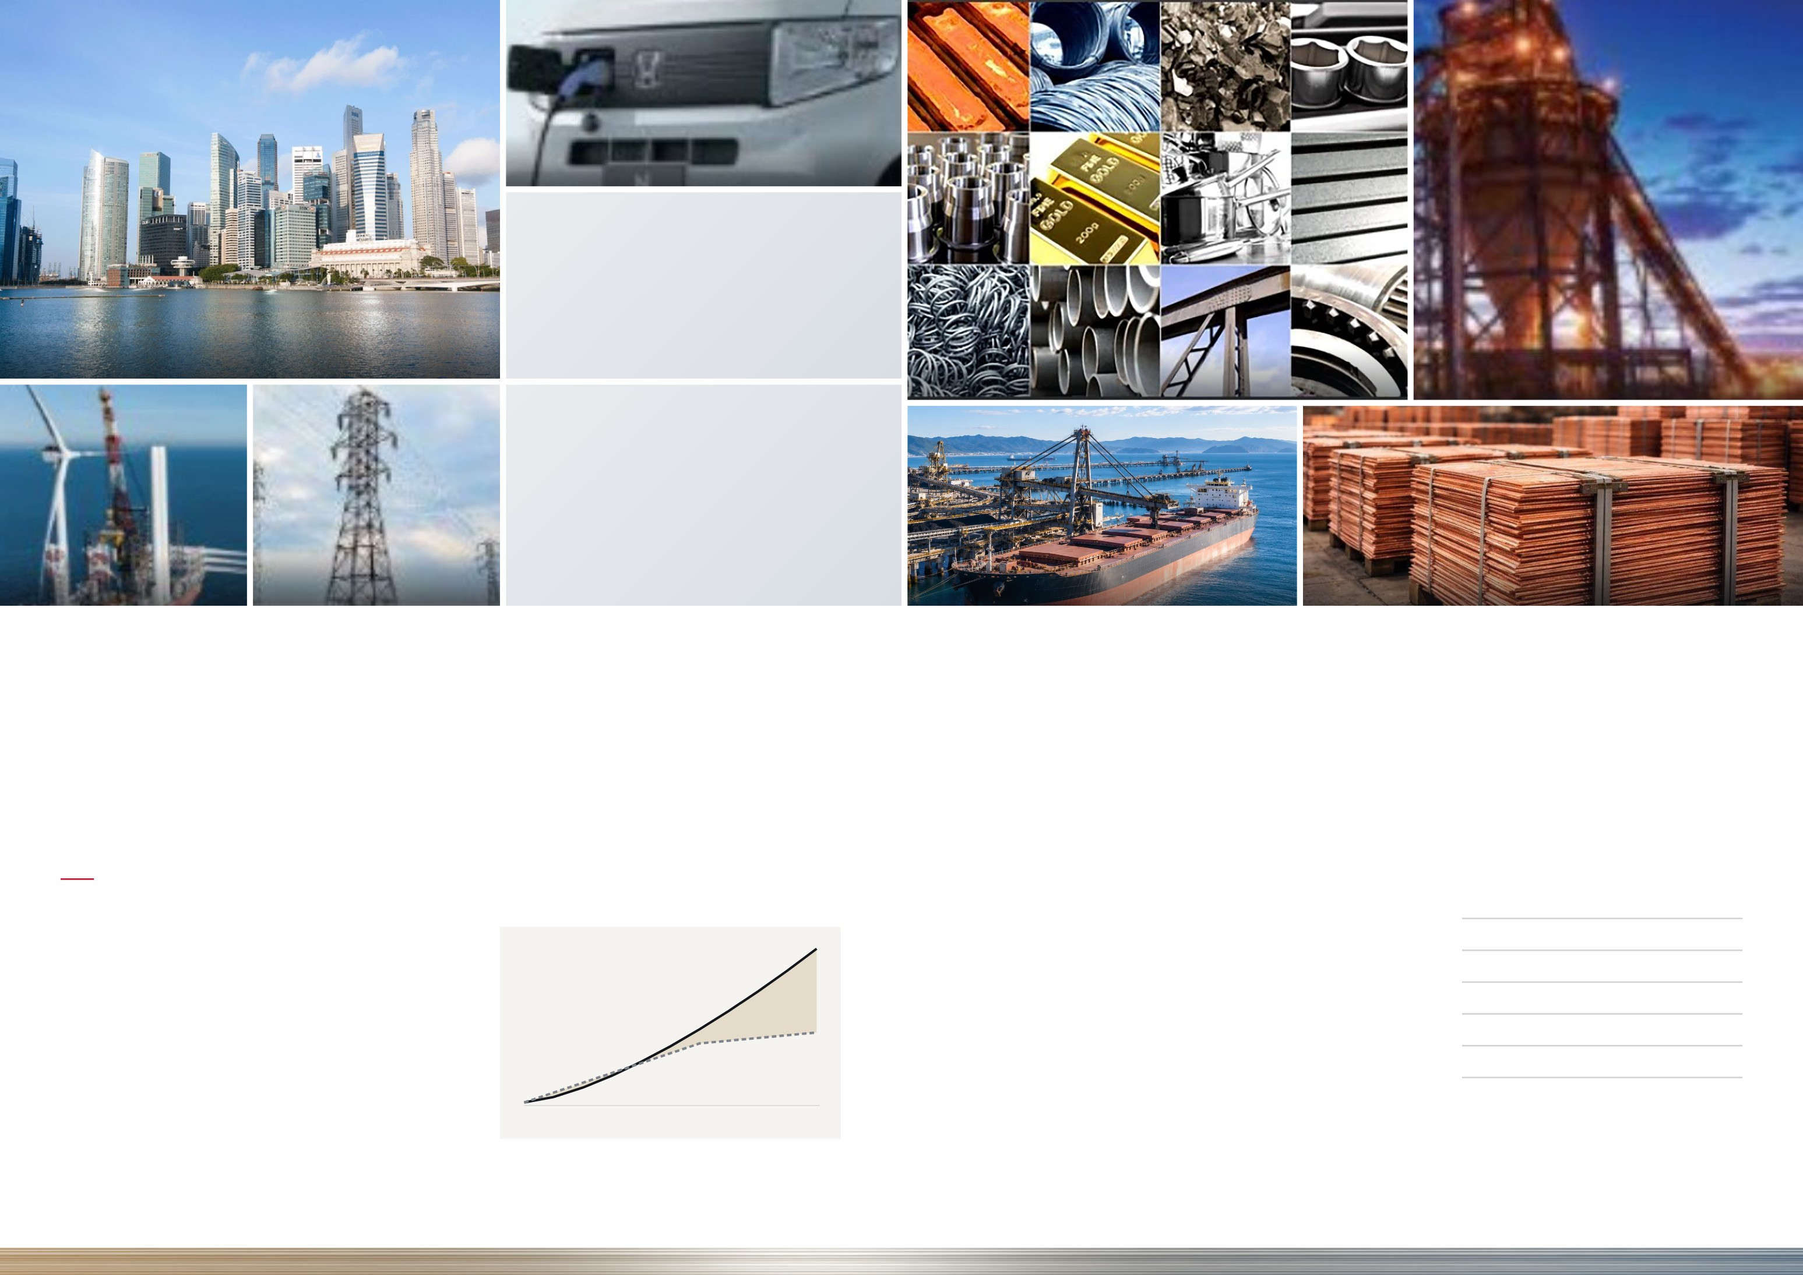
モビリティ
鉄・銅・リチウム
鉄道の写真（ストック）
都市
鉄道
鉄・銅・アルミ
鉄・銅
金属
製錬・精製
現代の暮らしを支える素材
スマートフォン・データセンターの写真（ストック）
再生可能エネルギー
送電網
デバイス
海上輸送
銅地金
銅・鉄
銅・アルミ
銅・リチウム・ニッケル
導入
コアメッセージ
導入｜社会と金属
コアメッセージ
Metals shape
the way we live.
Strength to Hold.
Power to Connect.
持つ力と、つなぐ力。
暮らしのすべてに、金属がある。
資源は、そこに「ある」だけでは、まだ価値ではありません。誰かが見出し、育て、
必要とする場所へ届けて、はじめて力になる。私たちは、世界有数の資産に関わり、
投資とトレーディングの両輪で川上から川下までをつなぎます。フェアな立場だから
こそ、埋められる隙間がある。多様なパートナーと使い手の間に立ち、その時々の最
適解を導く。世界に眠る価値を、社会の力へ。
目次
ビル、鉄道、自動車、スマートフォン、送電網、再生可能エネルギー
——私たちの豊かな暮らしは、鉄や銅をはじめとする金属に支えられて
います。人口の増加と新興国の発展、そして社会の電化によって、金
属の需要はこれからも拡大を続けます。一方で、良質な資源の開発は
年々難しくなり、地政学的なリスクも常態化しつつあります。
需要と供給
01
我々は何者か
P.04
需要
02
資産の強み
P.05
人口増・電化
03
原料炭と銅
P.06
ギャップ
04
資源から価値へ
P.08
供給
05
パートナーシップ
P.09
供給制約・地政学
06
バリューチェーン
P.10
現在
将来
02
台割メモ｜動画01 OPENING。地球儀は使わず、暮らしと金属の写真を見開きで1枚のモザイクに（左＝暮らし、右＝それを支える金属）。キャッチコピー＋需要と供給のギャップを概念図で。
台割メモ｜コアメッセージ（英・和）全文と目次。写真の帯が見開きをつなぎ、下段は左右で「問い」と「答え」の関係に。鉄道・スマホは素材待ち。
03

Slide 2
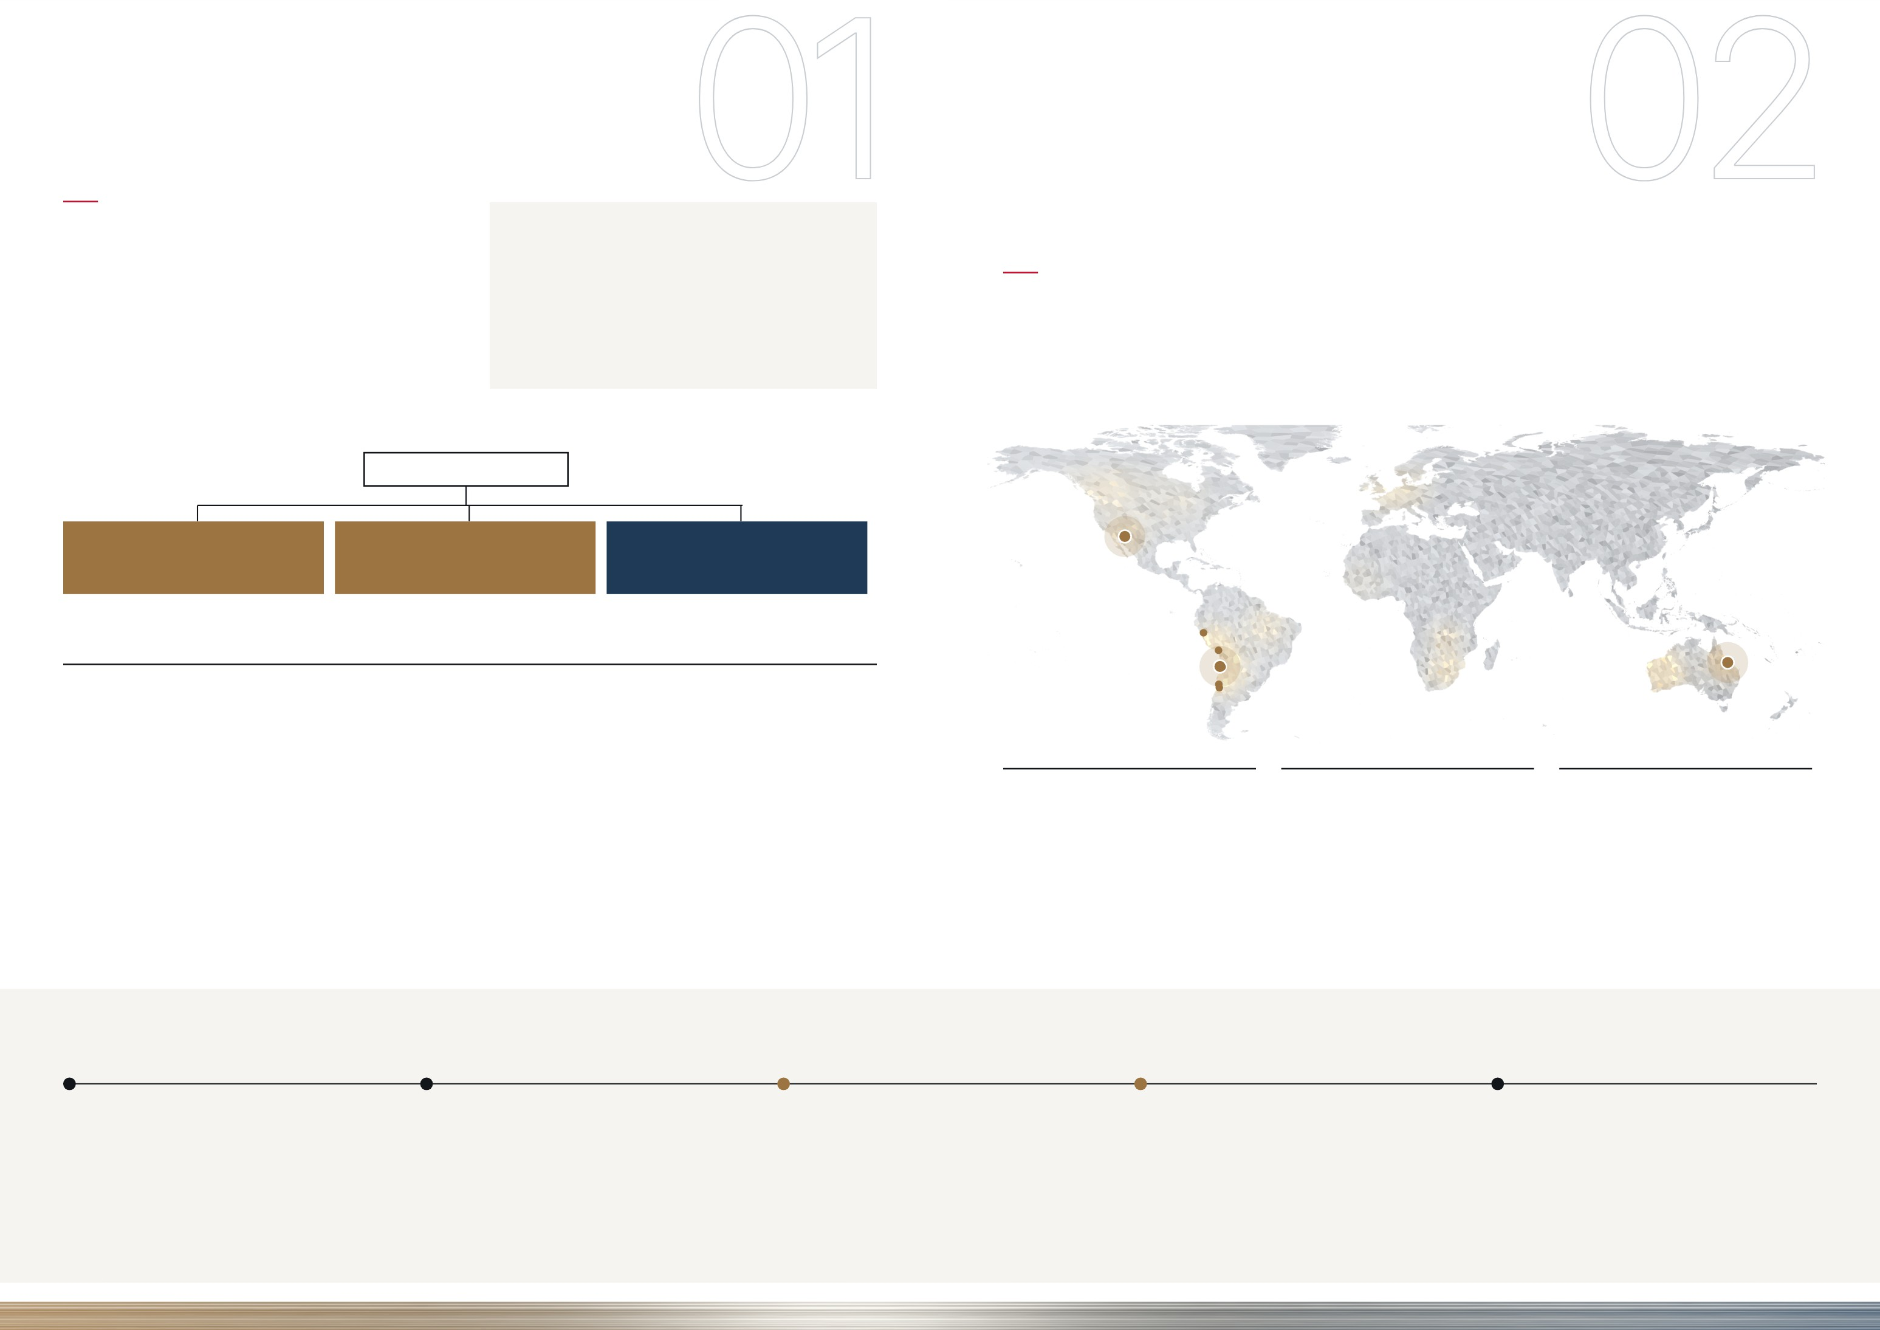
01
02
01｜我々は何者か
02｜資産の強み
第1章 我々は何者か
第2章 独自価値｜資産の強み
Who we are.
Tier-1 assets
at the source.
三菱商事 金属資源グループとは
グループミッション
三菱商事は、三綱領（所期奉公・処事光明・立業貿易）を企業理念
に、経済価値・環境価値・社会価値の同時実現を目指す総合商社で
す。そのなかで金属資源グループは、社会に不可欠な金属資源を世界
から確保し、安定的に届ける役割を担っています。原料炭と銅は、全
社としてコミットする中核事業です。
社会が必要とする良質な金属資源を、持続可能な
形で安定供給することで、より良い社会の実現に
寄与する
バリューチェーンの起点で、一級資産を保有する
資源事業は規模の経済が働くビジネスです。私たちは、規模で世界上
位に入る優良鉱山に早くから参画し、現在では資金があっても手に入
らない資産のポートフォリオを築いてきました。その中核が、原料炭
と銅です。
組織
投資を担う2本部と、トレーディングを担う1本部
グループCEO
投資
投資
トレーディング
銅
米国
鉄鋼原料本部
クリティカルミネラル本部
金属資源トレーディング本部
原料炭・鉄鉱石
銅・ニッケル・リチウム・アルミ ほか
RtM（Resource to Market）
主要関係会社：MDP
主要関係会社：MCI · MCIP
主要関係会社：RtM · Triland Metals
三綱領
三綱領｜三菱商事の企業理念
銅
チリ・ペルー
原料炭
豪州 ボーエン・ベースン
所期奉公
処事光明
立業貿易
しょきほうこう
しょじこうめい
りつぎょうぼうえき
事業を通じ、物心ともに豊かな社会の実現に努める
公明正大で品格のある行動を旨とする
全世界的、宇宙的視野に立脚した事業展開を図る
5
~50%
60+
5鉱山中
シェア
年以上
銅の主要5鉱山すべてが規模で世界Top15
一級強粘炭の世界供給に占めるBMAのシェア
原料炭の炭鉱寿命
歩み｜先見性
時代を先読みし、事業モデルを変え続けてきた歩み
1980s–90s
1990s
2000s
2010s
2020s
トレーディングで参入
投資モデルへ転換
BHPと50:50のBMA
銅の権益を拡大
グローバルなトレーダーへ
日本が世界最大の消費国だった時代。資源を日本へ運ぶ役割から始
まり、少数株主として出資。
口銭モデルから投資モデルへ。JV運営の知見を蓄積し、事業経営へ
と舵を切る。
2001年、BHPと50:50でBMAを組成。中国の成長を捉え、世界の一
級原料炭資産の経営に参画。
「原料炭だけでよいのか」という問いから銅へ。Anglo American
と組みQuellavecoなど大型化。2012年にRtMを設立し、マーケテ
ィングを集約。
地域に特化したトレーディングから、世界の市場を相手にするグロ
ーバルなトレーダーへ。
04
台割メモ｜動画02 Who we are。三菱商事→金属資源G→組織（投資2本部＋トレーディング1本部、関係会社）を1ページに。ミッションはパネルで強調。
台割メモ｜動画03 Our Strengths。【強調】一級資産の地図と数字3つ。下段の「歩み（先見性）」は見開き全幅の帯で左右をつなぐ（参考資料P34の意向）。
05

Slide 3
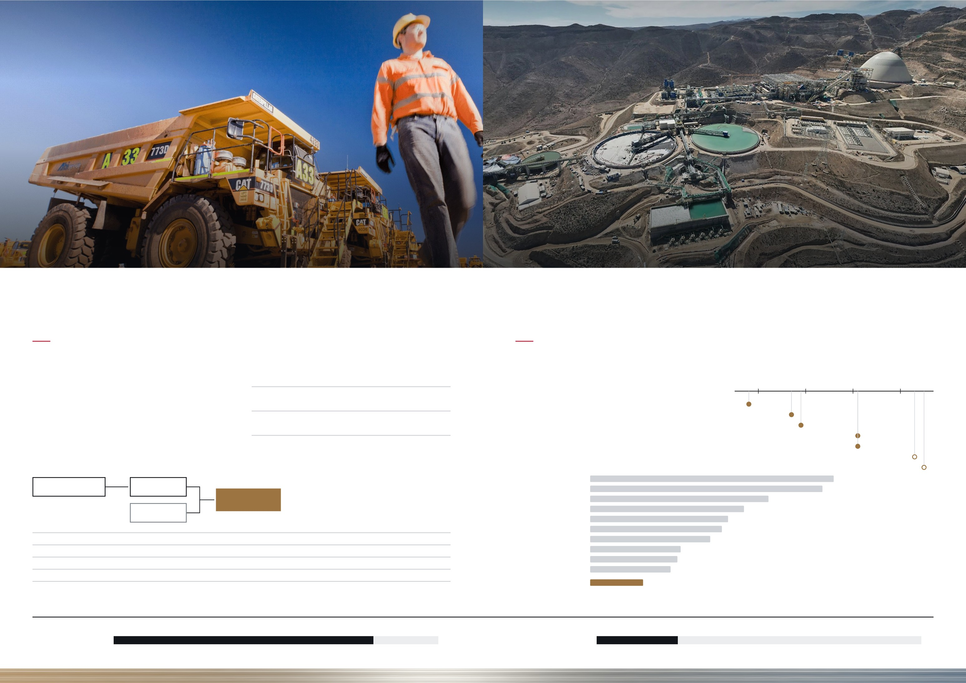
02｜原料炭
02｜銅
~50%
一級強粘炭の世界供給に
占めるBMAのシェア
No.1
ノンオペレーター（自社操業を伴わない
参画者）として世界最大の銅生産者
World-class
metallurgical coal.
The partner the copper
industry calls first.
原料炭事業｜鉄の主原料“産業のコメ”を、世界最高品位で
銅事業｜自社操業を伴わずに、世界最大級の銅ポジションを築く
BHPと50:50の合弁であるBMA（BHP Mitsubishi Alliance）を通じ、
豪州クイーンズランド州ボーエン・ベースンで世界最高品位の原料炭
事業に参画しています。炭鉱（露天掘4・坑内掘1）に加え、港湾と鉄
道までを自社で保有し、山から港まで全体最適で運営。保有鉱山は高
品位のものに集約し、高品位原料の供給を通じて鉄鋼業の脱炭素にも
貢献しています。
01
世界最高品位の原料炭を保有
銅は原料炭に比べてプレイヤーが多く、寡占化が進んでいない市場で
す。そのなかで私たちは、規模で世界上位15に入る優良鉱山に複数参
画し、日本最大・世界第20位の持分生産量を有しています。特定の1社
に偏らず、主要メジャーのほぼすべてと共同事業・取引を行い、販売
を通じた幅広い関係から、新しい案件で“声がかかる存在”であり続け
ています。
主要鉱山への参画
主要鉱山への参画年
02
原料炭は鉄の主原料＝“産業のコメ”
1990
2000
2010
2020
Escondida チリ・1988
Los Pelambres チリ・1997
03
鉄は今後も底堅く必要とされる
Antamina ペルー・1999
04
ゆえに、社会に不可欠
Anglo American Sur チリ・2011
Quellaveco ペルー・2011
出資構成
会社別 世界銅生産量（2025年）
会社別 世界銅生産量（kt）
Marimaca チリ・開発中・2023
#1 BHP
Copper World 米国・開発中・2025
三菱商事
100%
MDP
50%
#2 Codelco
1,432
1,501
BMA
#3 Freeport
1,099
BHP
50%
#4 Southern Copper
948
#5 Zijin Mining
850
1968年 MDP設立／2001年 BMA組成
#6 Glencore
812
設立
#7 Rio Tinto
740
上位には協業が難しい国有・政府系なども含まれる。協業可
能で、オペレーターシップを求めないパートナーとしては最
大規模。
所在地
豪州クイーンズランド州 Bowen Basin
#8 China Moly
558
保有資産
炭鉱5（露天掘4・坑内掘1）・港湾・鉄道
#9 KGHM
538
炭鉱寿命
60年以上
#10 Anglo American
496
海上輸出シェア
原料炭の海上輸出市場で約20%
#20 三菱商事
326
市場構造
上位5社のシェア
80%
25%
原料炭
上位5社で約80%｜寡占度が高く、供給は漸減
銅
上位5社で約25%｜寡占化が進まず、再編の機運
06
台割メモ｜動画04 Coking Coal。【強調】写真の上に大きな数字。品位→鉄→需要→社会の4段ロジック、出資構成図、基本データ表。
台割メモ｜動画05 Copper。【強調】参画年のタイムライン（先行して一級資産を確保）と生産量ランキング（当社のみ色）。最下段の「市場構造」バーが原料炭と銅を見開きで比較する。
07

Slide 4
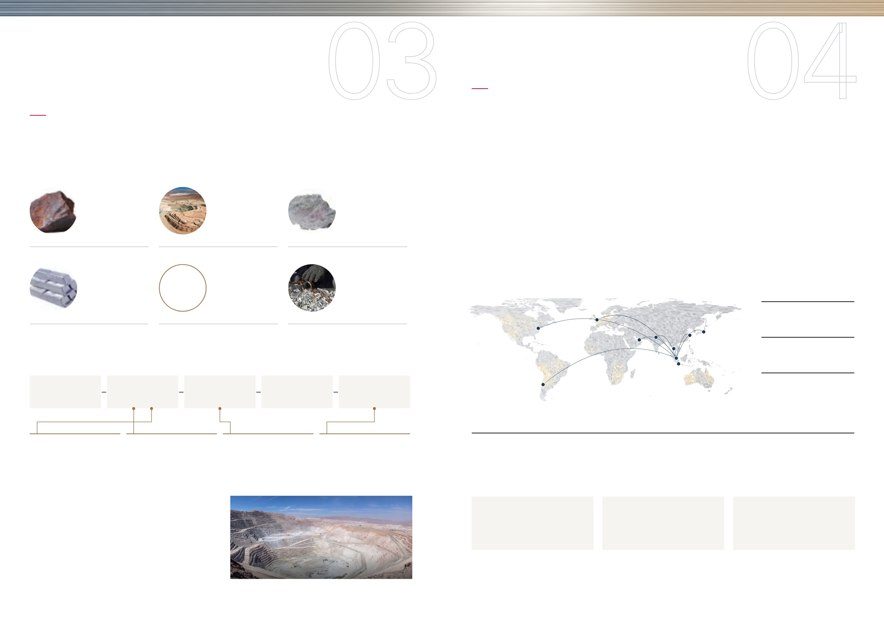
03｜資源から価値へ
03
04｜パートナーシップ
04
第2章 独自価値｜事業領域と新技術
第3章 選ばれ続ける理由
Resources become
value when delivered.
Partner of choice.
メジャーとのパートナーシップと、世界の販売網
資源業界では、良い案件があっても単独では規模が大きすぎることが少なくありません。そのとき「三菱に声をかけよう」と思われる存在である
こと。BHP、Rio Tinto、Anglo Americanをはじめとする業界最大手とJVを組み、単なる共同出資者に留まらず、人材派遣・ガバナンス参画・総
合力で事業価値の最大化に貢献してきました。
鉄鉱石から電池資源・肥料・アルミまで、世界に広がる事業領域
資源は、ただ存在するだけでは社会の価値になりません。良質な資源を安定的に確保し、高品質な金属へと精錬し、必要とする産業へ届けてはじ
めて価値になります。原料炭と銅に加え、私たちは鉄鉱石、電池資源、アルミ、肥料、二次資源へと事業領域を広げています。
01
資源メジャーとの企業文化的親和性
02
資源投資経験に裏打ちされたJV経営力
短期の成果を求める投資家とは一線を画す、中長期の視座。
実質的な経営貢献と、高い目利き力。
鉄鉱石
ニッケル
リチウム
IOC（カナダ）・CMP（チリ）
Turnagain（カナダ）・
Kalgoorlie（豪州）
PAK Lithium（カナダ）
03
04
事業ポートフォリオを活かした健全な財務基盤
マクロ環境とバリューチェーンへの深い知見
リスクシェアリングと制度金融のファシリテーション。
国・地域の拠点と幅広い産業接点からの知見。
ボーキサイト・低炭素アルミ
肥料資源
二次資源
販売網
RtM＝Resource to Market｜10拠点の販売網
Aurukun（豪州）・Arctial（北
欧）
Woodsmith（英国）
リサイクル由来の金属資源
15
業界
銅のバリューチェーンと新技術
50
山を持つだけでなく、川上から川下までのボトルネックに技術で網を張る
カ国
採掘
銅精鉱
銅地金
最終用途
リサイクル
~1,000
採掘
選鉱・浸出
製錬・精製
最終製品
回収
Cu ~1%
Cu 20–30%
Cu 99.99%
電化・インフラ
再び供給へ
シンガポール（拠点集約）・日本・インド・中国・米国・英国・UAE・インドネシア・タイ・チリ
社の販売先
スタートアップ｜選鉱
スタートアップ｜浸出
トレーディング｜100%子会社
リサイクル｜回収
JV実績
業界最大手とのJV実績
CiDRA
Jetti
Triland Metals
DESCycle
BHP
Rio Tinto
Anglo American
浮遊選鉱の高度化で、回収率・処
理能力を向上
新しい触媒で、硫化鉱から銅をリ
ーチング
LME・CMEでのブローカー・ヘッ
ジ機能
電子スクラップから銅・貴金属を
回収
新技術の把握は、既存事業の高度化と将来価値の創出に還元されま
す。業界のボトルネック——鉱石品位の低下、回収率、リサイクル——
に挑むスタートアップへの投資を通じ、山を持つだけでも、売るだけ
でもない、川上から川下までのフットプリントを広げています。
パートナーに評価される理由
パートナーに評価される理由
中長期的な視座
リスクシェアリング
総合力
資源事業は長期にわたる。短期的リターンを
求める投資家とは一線を画す。
リスクの高い案件ほど、資金面の分担を担保
する。
幅広い産業接点を通じ、多様なバリューチェ
ーンに知見を提供する。
銅鉱山
チリ
08
台割メモ｜動画06 From Resources to Value。その他資源を6つのカードで（案件名と地域）。銅の品位の変化（1%→20–30%→99.99%）の上に、技術投資（CiDRA・Jetti・DESCycle・
Triland）を配置。
台割メモ｜動画07 Global Partnerships。Partner of Choiceの理由（本文）、4つの強み、RtMの販売網（シンガポール集約の10拠点）とエビデンス数値。
09

Slide 5
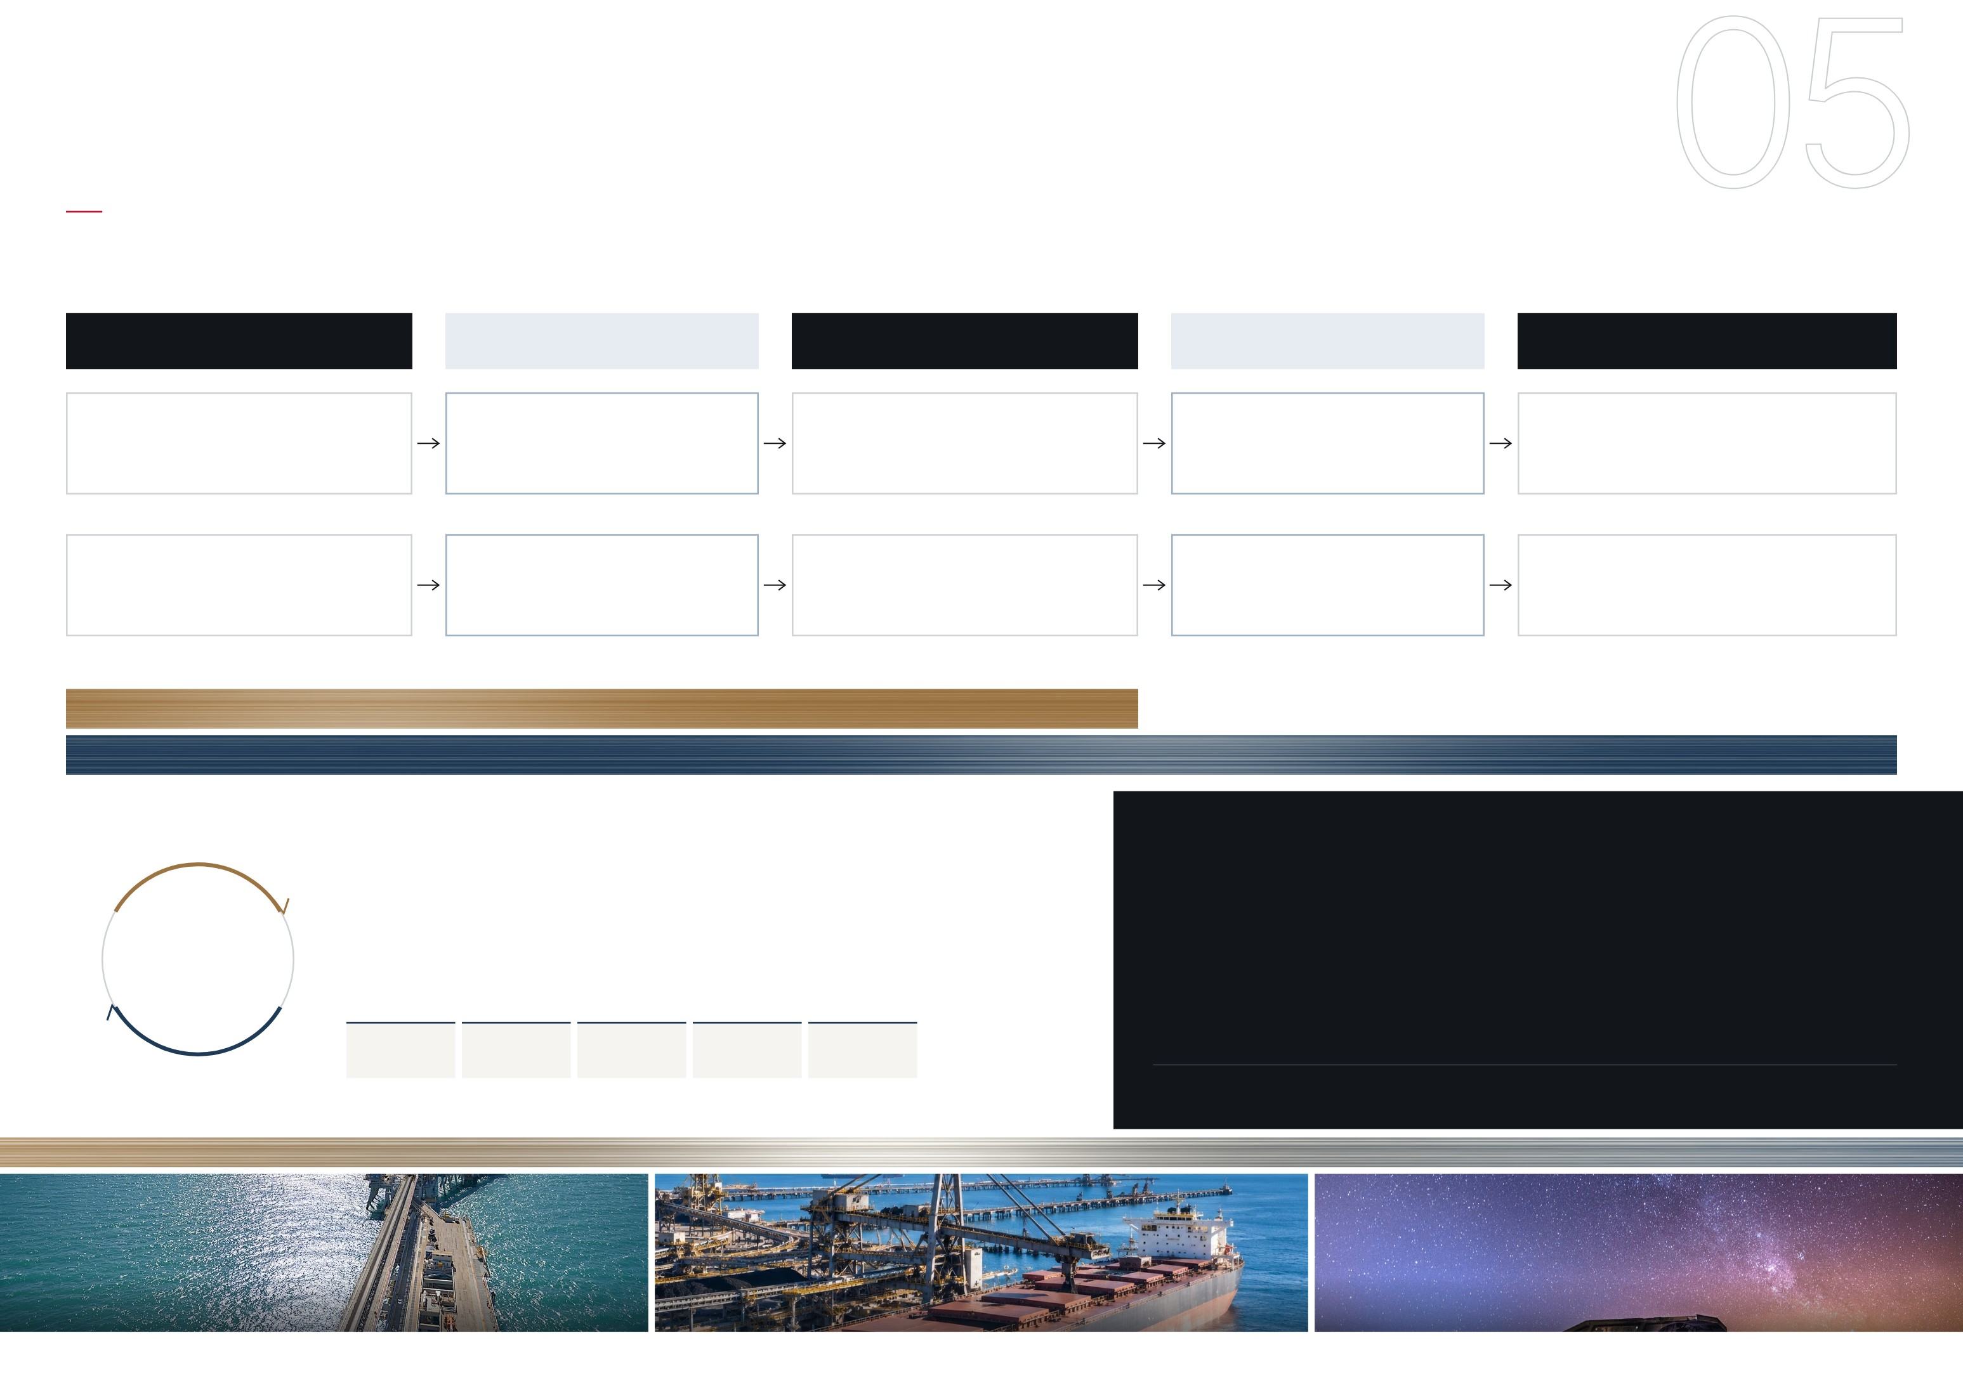
05
05｜バリューチェーン全体像
第2章 独自価値｜バリューチェーン全体像
From mine to market — one integrated chain.
投資と販売の両輪で、川上から川下までをつなぐ。採掘・製造・販売をつなぐトレーディング力こそが、総合商社の強み。
川上
トレーディング（RtM）
川中
トレーディング（RtM）
川下
川上｜資源開発・保有
中間流通｜トレーディング
川中｜製鉄・製錬
中間流通｜トレーディング
川下｜最終製品・需要家
鉄鋼
原料炭・鉄鉱石
原料炭・鉄鉱石
製鉄会社
鋼材
建材・自動車用鋼板
鉱山会社／当社資産（BMA・IOC ほか）
RtM
鋼材を製造
※鋼材販売はメタルワン（別グループ）
インフラ・モビリティ
非鉄
銅鉱石・ボーキサイト
銅精鉱・ボーキサイト
製錬会社
銅地金・アルミ地金
電線・再エネ・EV
Escondida・Quellaveco ほか
RtM
銅地金・アルミ地金
RtM・Triland Metals
配線・モーター
投資 資源投資（鉱山・製鉄／製錬）｜鉄鋼原料本部・クリティカルミネラル本部
トレーディング（RtM） トレーディング｜金属資源トレーディング本部 — 15業界 × 50カ国 × 約1,000社
好循環
持分見合いのオフテイクをRtMが販売
投資と販売が連携する好循環
私たちの約束
出資案件から得られる持分見合いのオフテイクをRtMが引き受け、ヘッジ・在庫・物流などの機能
を付加して欧州・シンガポール・米州の顧客に届けます。顧客と接するRtMを通じて得た市場の生
きた情報は、資源投資の判断へ還元されます。肥料資源では、本格投資に先立ちシンガポールにト
レーディングデスクを設け、市場理解を深めてから投資へ——この「事業機会の発掘」こそ、投資
と販売を併せ持つ私たちのアイデンティティです。
Supporting society
with the resources it needs.
投資
社会が必要とする良質な金属資源を、持続可能な形で安定供給することで、より良い社会の実現に寄
与する。
⇄ 販売
RtMの機能
需要の拡大、供給制約、地政学リスク——変化する外部環境に対し、①安定的な資源確保による安定供給と、②バリューチェーン全体
の効率化による効率的な供給の両面で応えていきます。共に、持続可能で豊かな未来を。
販売・調達
物流
ファイナンス
リスク管理
脱炭素
顧客接点から得た“生きた情報”を投資判断へ還元
三菱商事 金属資源グループ
〒100-8086 東京都千代田区丸の内2-3-1｜www.mitsubishicorp.com
港湾・鉄道
海上輸送
操業
10
台割メモ｜動画08 Integrated Value Chain。【強調】見開き全幅の表で、鉄鋼・非鉄の2段×川上→川下を整理。投資（ブロンズ）とトレーディング（ネイビー）の帯で両輪を明示。左下は投資
⇄販売の好循環。
台割メモ｜動画09 Closing。右下の濃色パネルで約束（ミッション）と外部環境への答え（安定供給・効率的な供給）、連絡先で締める。
11

